Slide 1
이지자동화 부동산
경기 남양주시 지역 부동산 종합 분석
2026년 7월 · 데이터 기준 20260816
선택 지역의 거래·시세·공급·청약·인구·미분양을 한 흐름으로 정리했습니다.
아파트 매매 거래
주간 매매가격
주간 전세가격
입주물량
최근 1순위 경쟁률
1,018건
+0.18%
+0.23%
20,211호
0.58:1
2026년 7월 기준 · 전월 대비 4.2%
거래 · 시세 · 공급 · 청약 · 인구 · 미분양
EasyAutomation Realty
01
Notes:
[Sources]
- EasyAutomation Realty 지역분석 데이터(선택 지역·기준월 기준, 생성 시점에 갱신)
- 실거래가·주간시세·입주·청약·인구·미분양 원자료를 보고서 생성 서비스에서 집계

Slide 2
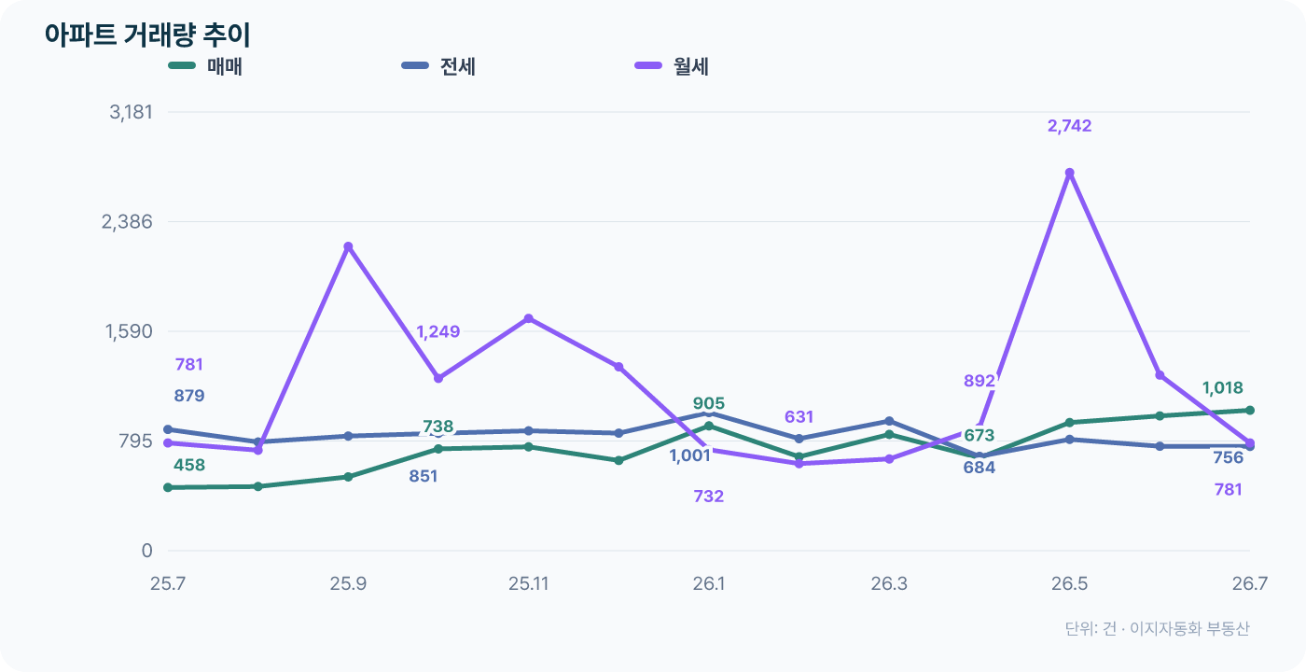
1. 아파트 거래 동향 · 경기 남양주시
2026년 7월 기준 경기 남양주시 아파트 매매 거래는 1,018건이며 전월 대비 4.2%입니다.
매매
전세
월세
1,018건
756건
781건
기준월 | 매매 | 전세 | 월세
2025-08 | 465 | 788 | 728
2025-09 | 535 | 831 | 2,206
2025-10 | 738 | 851 | 1,249
2025-11 | 753 | 869 | 1,684
2025-12 | 654 | 852 | 1,333
2026-01 | 905 | 1,001 | 732
2026-02 | 681 | 812 | 631
2026-03 | 843 | 940 | 665
2026-04 | 673 | 684 | 892
2026-05 | 929 | 807 | 2,742
2026-06 | 977 | 757 | 1,273
2026-07 | 1,018 | 756 | 781
EasyAutomation Realty
02
Notes:
[Sources]
- 국토교통부 실거래 신고 완료분 기반 월별 거래 집계
- 최신월 수치는 추가 신고에 따라 달라질 수 있음

Slide 3
2. 주요 단지 가격 변동 · 경기 남양주시
변동 기준: 2026.07 평균 · 2026.06 대비 · 매매와 전세 상위 단지를 각각 최대 5개씩 비교했습니다.
매매 상위 변동
전세 상위 변동
단지·면적 | 현재가 | 변동
다산자이폴라리스 · 84.98㎡ 경기 남양주시 다산동 | 10.89억원 | 9,067만원 +9.08%
다산 펜테리움 리버테라스 Ⅰ · 84.95㎡ 경기 남양주시 다산동 | 10.78억원 | 1.24억원 +13.00%
다산한양수자인리버파크 · 97.67㎡ 경기 남양주시 다산동 | 10.60억원 | 9,000만원 +9.28%
다산한강반도유보라 · 84.98㎡ 경기 남양주시 다산동 | 9.97억원 | 9,393만원 +10.40%
포스코더샵 · 128.29㎡ 경기 남양주시 별내동 | 9.80억원 | 9,000만원 +10.11%
단지·면적 | 현재가 | 변동
별내역우미린더퍼스트 · 118㎡ 경기 남양주시 별내동 | 6.60억원 | 9,000만원 +15.79%
다산펜테리움리버테라스Ⅱ · 84.89㎡ 경기 남양주시 다산동 | 6.40억원 | 1.40억원 +28.00%
플루리움1단지 · 162.45㎡ 경기 남양주시 다산동 | 6.40억원 | 1.00억원 +18.52%
e편한세상 다산 · 84.96㎡ 경기 남양주시 다산동 | 6.32억원 | 7,927만원 +14.34%
별내역우미린더퍼스트 · 117.55㎡ 경기 남양주시 별내동 | 6.30억원 | 8,400만원 +15.38%
변동 기준: 2026.07 평균 · 2026.06 대비 · 변동 금액과 변동률을 함께 표시합니다.
EasyAutomation Realty
03
Notes:
[Sources]
- EasyAutomation Realty 단지·전용면적별 시세 집계
- 매매·전세 각각 변동률 상위 항목을 표시

Slide 4
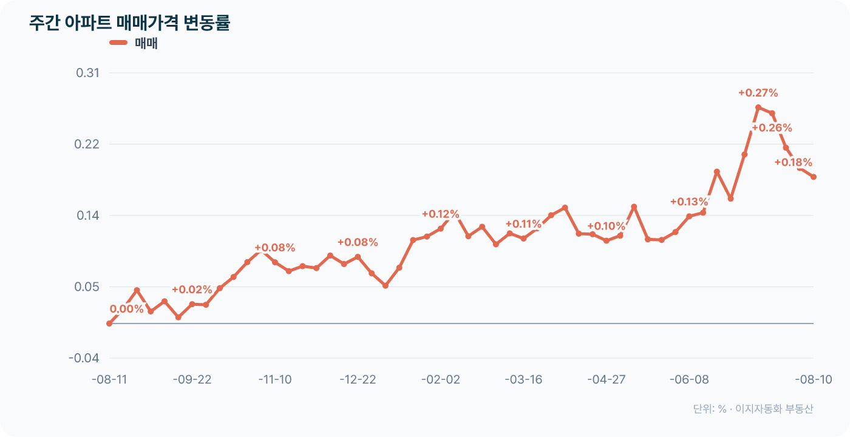
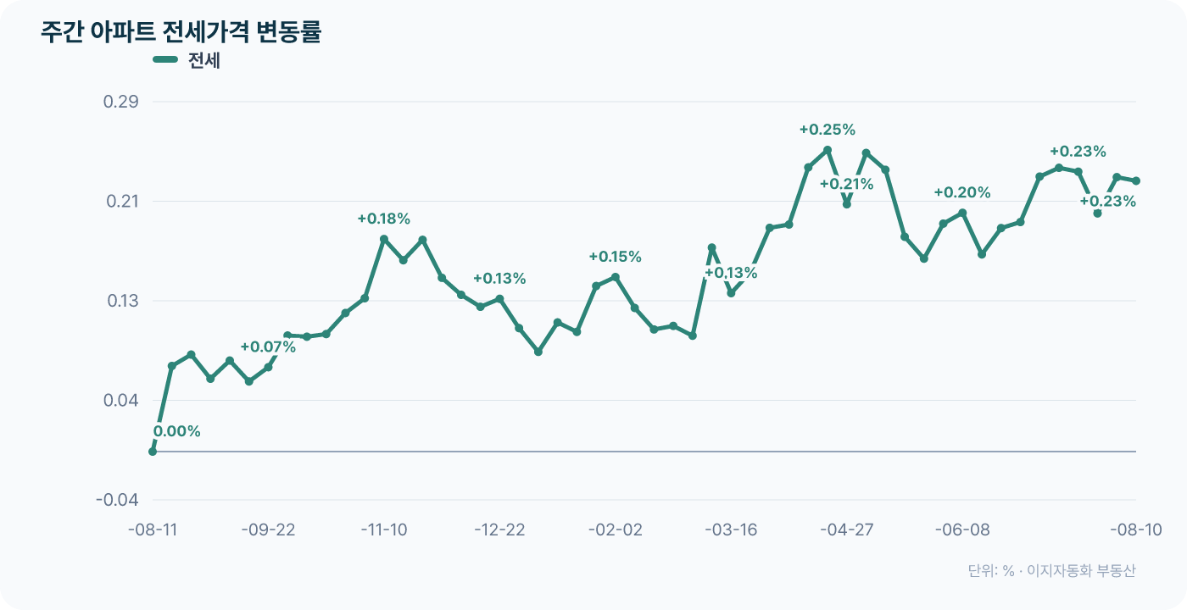
3. 주간 아파트 시세 · 경기 남양주시
26.8.10일 기준 매매 +0.18%, 전세 +0.23%입니다.
매매 +0.18%
전세 +0.23%
주간 시세 기준: 26.8.10일 · 경기 남양주시 · 한국부동산원 주간 아파트가격동향
EasyAutomation Realty
04
Notes:
[Sources]
- 한국부동산원 주간 아파트가격동향
- 선택 지역에서 제공 가능한 최소 행정구역 단위 적용

Slide 5
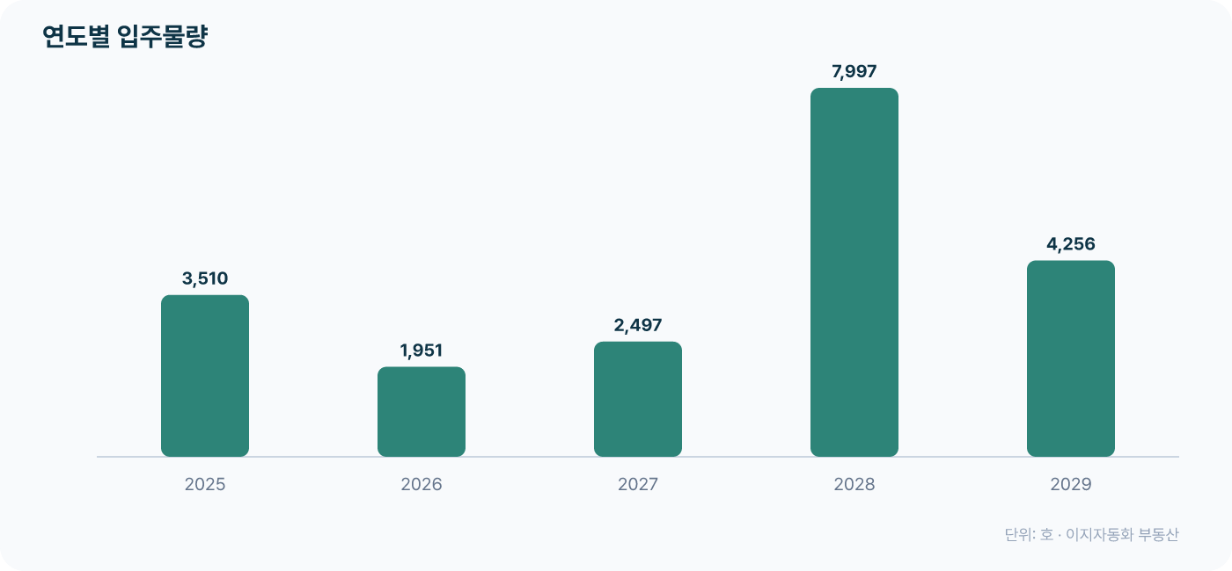
4. 입주물량과 공급 부담 · 경기 남양주시
2025.01 ~ 2029.12 입주물량은 20,211호이며 인구 대비 공급비율은 +2.78%입니다.
입주물량
인구 대비 공급
전국 비교기준
20,211호
+2.78%
+1.53%
입주 | 단지 | 세대수
2026-09 | 회천중앙역 대광로제비앙(본청약) | 541호
2026-12 | 회천중앙역 로제비앙 그랜드센텀 | 642호
2027-03 | 더 플래티넘 센트럴포레 | 112호
2027-10 | 양주 백석 모아엘가 그랑데 | 929호
2027-11 | 양주 용암 영무 예다음 더퍼스트 | 285호
입주물량 기준: 경기 남양주시
EasyAutomation Realty
05
Notes:
[Sources]
- 민영 아파트 입주 예정 물량
- 국민주택·임대주택·임의공급·무순위·불법행위 재공급 제외

Slide 6
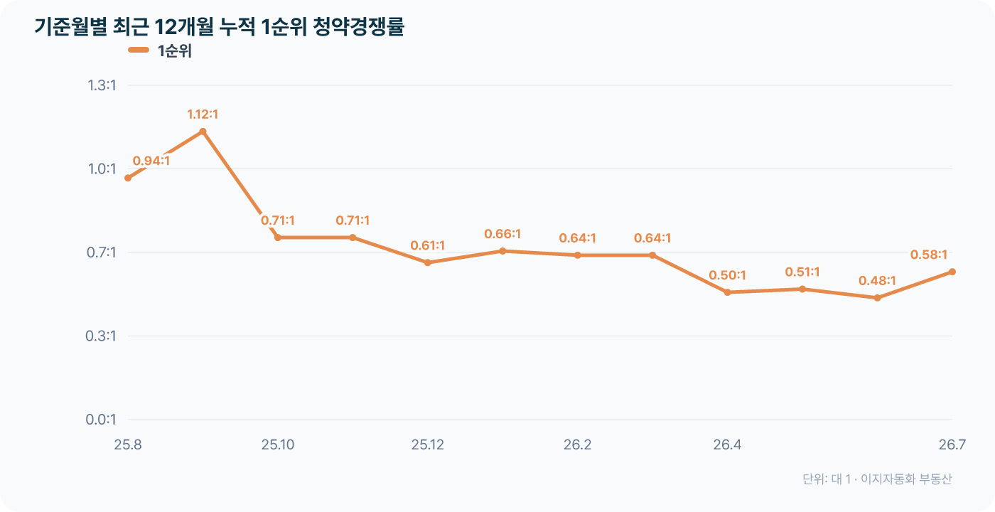
5. 청약경쟁률 · 경기 남양주시
경기 남양주시의 2025-08-01 ~ 2026-07-31 민영 아파트 1순위 경쟁률은 0.58:1입니다.
1순위 경쟁률
상세 기간
집계 단지
0.58:1
2025-08-01 ~ 2026-07-31
7곳
단지 | 공급 | 접수 | 경쟁률
남양주 진접 서한이다음(S1BL) 경기 남양주시 · 청약 26.7.20~7.29 | 210호 | 636건 | 3.03:1
양주 회천지구 A-8BL 로제비앙 엘… 경기 남양주시 · 청약 26.7.2~7.10 | 356호 | 8건 | 0.02:1
오남역 서희스타힐스 여의재 3단지 경기 남양주시 · 청약 26.5.26~6.5 | 62호 | 91건 | 1.47:1
옥정중앙역 대방 디에트르(중상1,… 경기 남양주시 · 청약 26.4.20~4.28 | 2,421호 | 2,047건 | 0.85:1
경기 남양주시 기준 · 청약홈 민영 아파트 · 주택형별 공급·접수 합산 · 중복 공급세대는 최댓값 1회 반영
EasyAutomation Realty
06
Notes:
[Sources]
- 청약홈 민영 아파트 1순위 공급·접수 집계
- 주택형별 공급과 접수를 합산하고 중복 공급세대는 최댓값 한 번만 반영

Slide 7
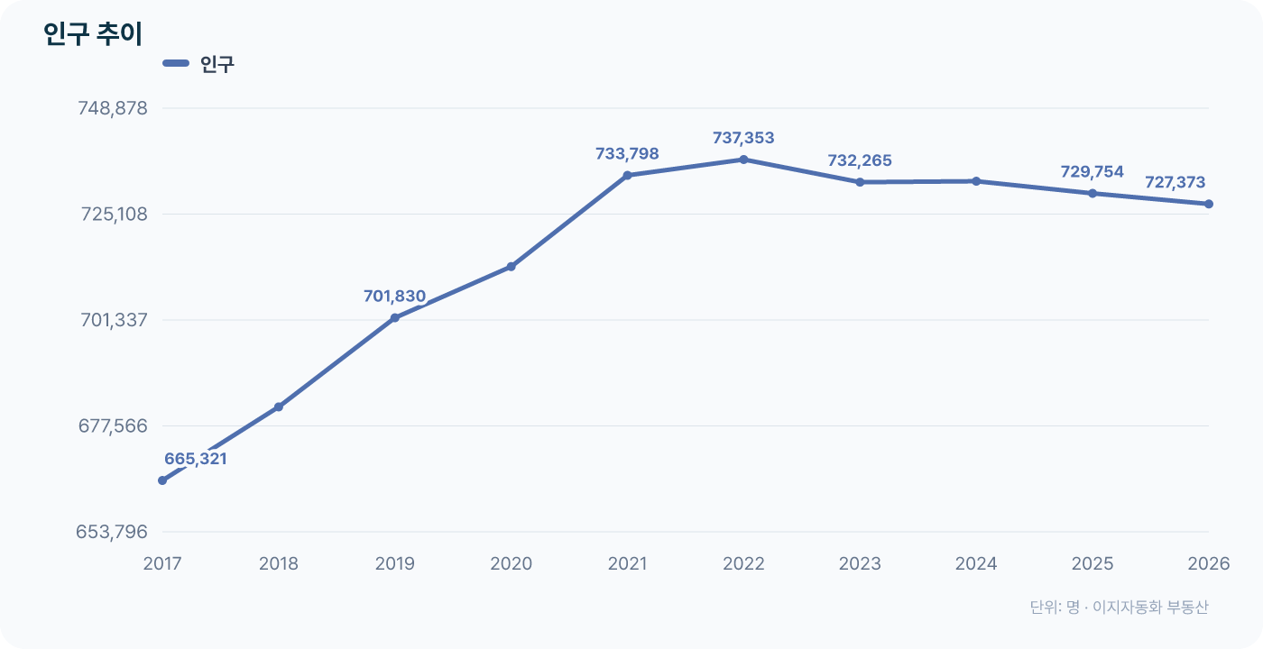
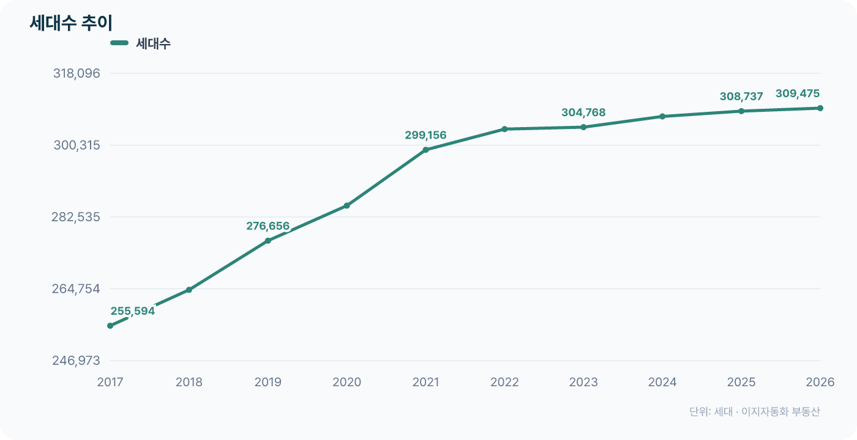
6. 인구와 세대 · 경기 남양주시
최근 인구는 727,373명, 세대수는 309,475세대이며 2026년 7월 기준입니다. 인구는 전년 대비 -0.33%입니다.
인구
전년 대비
세대수
727,373명
-0.33%
309,475세대
인구·세대 기준: 경기 남양주시 · 최신 기준월 2026년 7월
EasyAutomation Realty
07
Notes:
[Sources]
- 행정구역별 주민등록 인구·세대 집계
- 선택 지역에서 제공 가능한 최소 행정구역 단위 적용

Slide 8
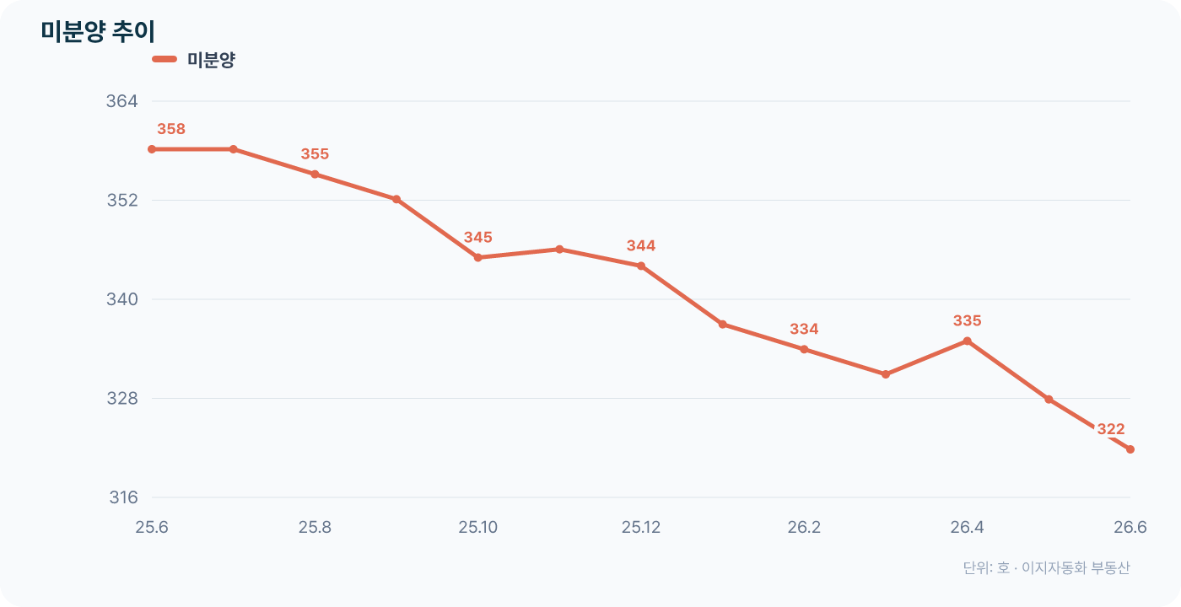
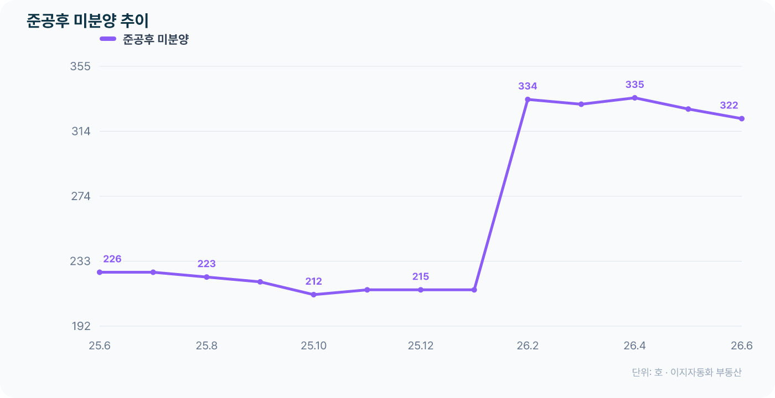
7. 미분양 · 경기 남양주시
최근 미분양은 322호, 준공후 미분양은 322호입니다.
미분양
준공후 미분양
기준월
322호
322호
2026-06
미분양 기준: 경기 남양주시
EasyAutomation Realty
08
Notes:
[Sources]
- 국토교통부 미분양·준공후 미분양 통계
- 선택 지역에서 제공 가능한 최소 행정구역 단위 적용

Slide 9
8. 하위 법정동 비교 · 경기 남양주시
선택 지역의 하위 지역을 거래·시세·공급·인구 기준으로 나란히 비교했습니다.
거래·주간 시세
공급·인구 보조지표
※ 법정동 거래는 선택 지역 기준 · 공급·인구 등은 각 항목의 기준 지역과 최신 제공월 2026-07 적용
지역 | 매매거래 전월비 | 전세거래 전월비 | 주간매매 | 주간전세
남양주시 다산동 | 268건 92.4% | 206건 97.2% | +0.18% | +0.23%
남양주시 별내동 | 137건 117.1% | 63건 105.0% | +0.18% | +0.23%
남양주시 와부읍 덕소리 | 83건 153.7% | 35건 89.7% | +0.18% | +0.23%
남양주시 평내동 | 81건 112.5% | 62건 95.4% | +0.18% | +0.23%
남양주시 호평동 | 61건 88.4% | 84건 155.6% | +0.18% | +0.23%
지역 | 공급 | 미분양 | 인구 전년비
남양주시 다산동 | 20,962호 | 322호 | 141,819명 -0.05%
남양주시 별내동 | 20,962호 | 322호 | 83,032명 +0.16%
남양주시 와부읍 덕소리 | 20,962호 | 322호 | - -
남양주시 평내동 | 20,962호 | 322호 | 37,230명 -0.39%
남양주시 호평동 | 20,962호 | 322호 | 55,259명 -0.60%
실거래 2026-07 · 주간 2026-08-10 · 청약 2025-08-01 ~ 2026-07-31 · 미분양 2026-06 · 입주 2025.01 ~ 2029.12
실거래는 신고 완료분 기준이며 항목별 최소 제공 행정구역이 다를 수 있습니다. 상세 데이터는 지역분석 메뉴에서 확인하세요.
EasyAutomation Realty
09
Notes:
[Sources]
- EasyAutomation Realty 지역분석 상세 데이터
- 자료 기준·최소 행정구역 적용 원칙은 슬라이드 하단에 표시

Slide 10
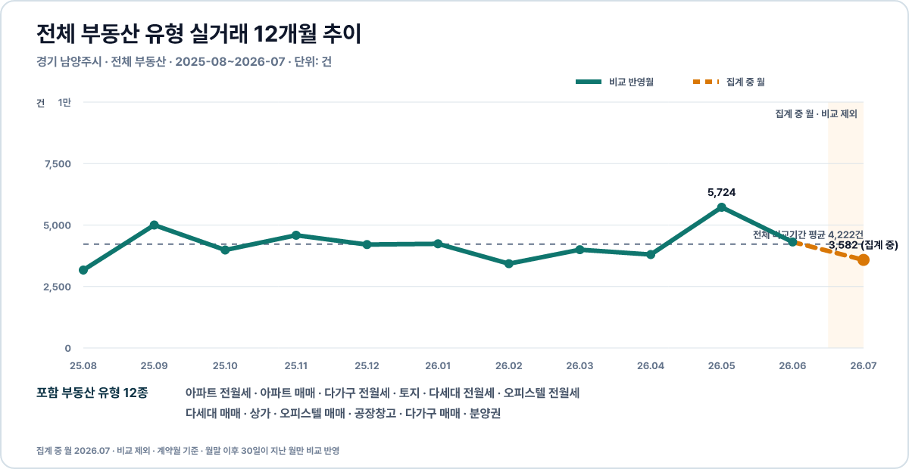
부록 A. 전체 부동산 유형 실거래 12개월 흐름 · 경기 남양주시
최근 비교기간 2026.04~06 월평균은 4,611.7건으로 직전 비교기간 2026.01~03 대비 +18.6%이며, 현재 수준은 평균 상회(109)입니다.
최근 월평균 (26.4~6)
직전 월평균 (26.1~3)
최근-직전 증감
4,612건/월
3,887건/월
+18.6%
비교 항목 | 최근 2026.04~06 | 직전 2026.01~03
월평균 거래량 | 4,612건/월 | 3,887건/월
3개월 누적 거래량 | 13,835건 | 11,662건
기간 중 최고월 | 5,724건 · 26.5 | 4,237건 · 26.1
기간 중 최저월 | 3,799건 · 26.4 | 3,427건 · 26.2
거래 수준(평균=100) | 109 | 92
전체 비교기간 2025.08~2026.06 월평균=100 · 집계 중 월 2026.07 · 비교 제외
EasyAutomation Realty
10
Notes:
[Sources]
- https://easyautomation.co.kr/realty/real-transactions/property-analysis?cancelled=exclude&category=all&city=41360&dong=all&level=dong&metro=41&startMonth=2025-08&endMonth=2026-07
- 국토교통부 실거래 신고 완료분 기반 월별 거래 집계
- 12개월 추이와 최근 비교기간 2026.04~06 대 직전 비교기간 2026.01~03 비교

Slide 11
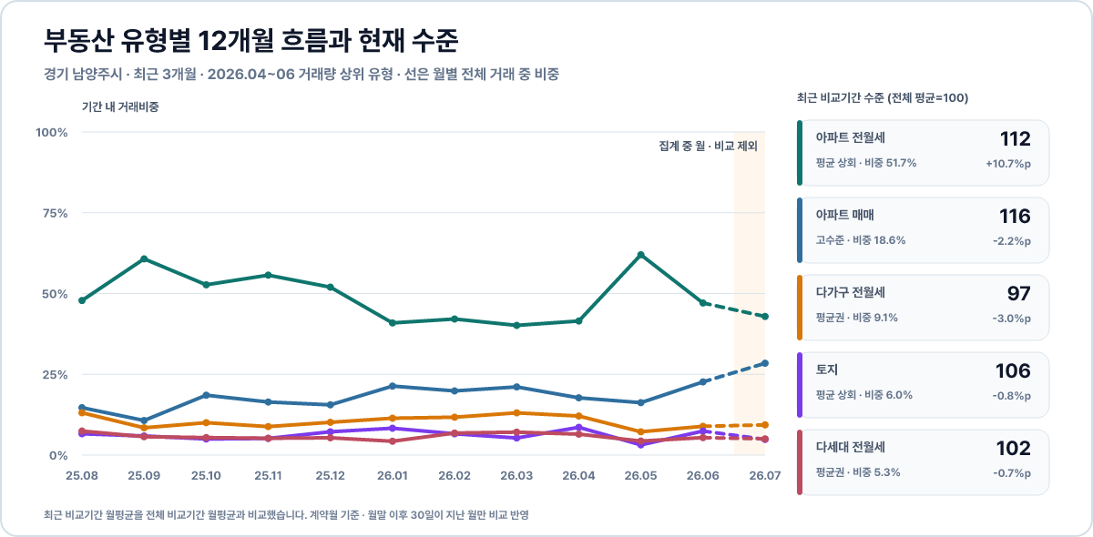
부록 B. 부동산 유형 흐름·수준 · 경기 남양주시
최근 비교기간 2026.04~06 월평균 거래량 1위 유형은 아파트 전월세입니다. 아파트 전월세의 점유율은 직전 비교기간 2026.01~03보다 +10.7%p 늘었습니다.
최근 1위 · 26.4~6
점유 상승 · 최근-직전
비교 유효 유형
아파트 전월세
아파트 전월세
8개
유형 | 최근 월평균(2026.04~06) | 점유 변화(%p)
아파트 전월세 | 2,385건/월 | +10.7%p
아파트 매매 | 860건/월 | -2.2%p
다가구 전월세 | 419건/월 | -3.0%p
토지 | 276건/월 | -0.8%p
다세대 전월세 | 243건/월 | -0.7%p
최근 2026.04~06 ↔ 직전 2026.01~03 · 점유 변화=최근-직전(%p)
EasyAutomation Realty
11
Notes:
[Sources]
- https://easyautomation.co.kr/realty/real-transactions/property-analysis?cancelled=exclude&category=all&city=41360&dong=all&level=dong&metro=41&startMonth=2025-08&endMonth=2026-07
- 유형별 거래량, 점유율, 현재 수준 지수는 동일 집계 기간 기준

Slide 12
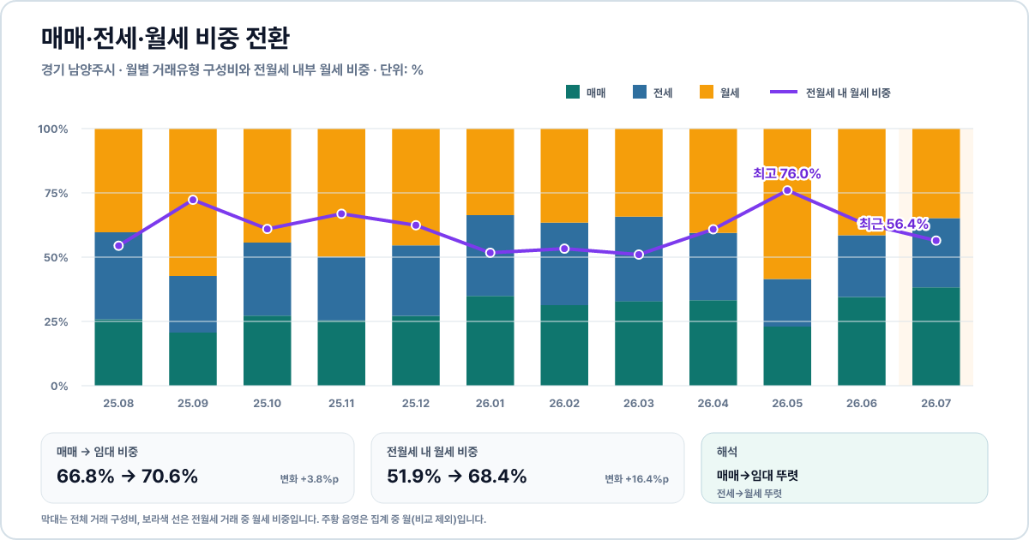
부록 C. 매매·전월세 전환 · 경기 남양주시
최근 2026.01~03 → 2026.04~06. 매매 33.2% → 29.4% (-3.8%p), 임대 66.8% → 70.6% (+3.8%p), 임대 내 월세 51.9% → 68.4% (+16.4%p).
매매 비중 · 직전→최근
임대 비중 · 직전→최근
임대 내 월세 비중 · 직전→최근
33.2% → 29.4% (-3.8%p)
66.8% → 70.6% (+3.8%p)
51.9% → 68.4% (+16.4%p)
부동산군 | 임대 비중 변화 | 월세화 변화
전체 | +3.8%p | +16.4%p
아파트 | +7.2%p | +26.2%p
단독·다가구 | -0.2%p | +1.9%p
연립·다세대 | -2.5%p | -3.8%p
오피스텔 | +0.5%p | +3.5%p
최근 2026.04~06 ↔ 직전 2026.01~03 · 임대=(전세+월세)/전체 · 월세화=월세/(전세+월세)
EasyAutomation Realty
12
Notes:
[Sources]
- https://easyautomation.co.kr/realty/real-transactions/property-analysis?cancelled=exclude&category=all&city=41360&dong=all&level=dong&metro=41&startMonth=2025-08&endMonth=2026-07
- 임대 비중=(전세+월세)/전체, 임대 내 월세 비중=월세/(전세+월세)

Slide 13
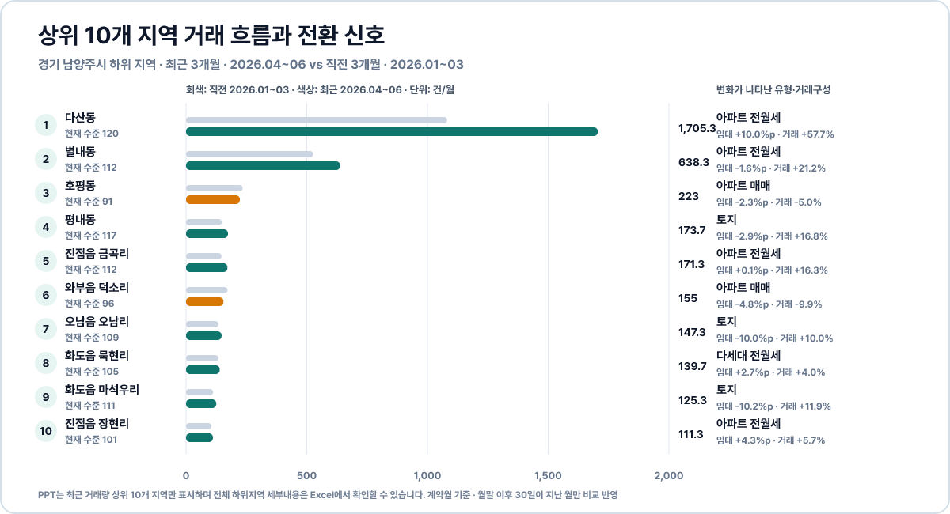
부록 D. 지역 TOP10 · 경기 남양주시
최근 비교기간 2026.04~06을 직전 비교기간 2026.01~03과 비교했습니다. 다산동의 최근 월평균이 1,705건으로 가장 많고, TOP 10 중 거래가 늘어난 지역은 8곳입니다.
최근 1위 · 26.4~6
TOP10 월평균 · 26.4~6
거래 증가 · 직전 26.1~3 대비
다산동
3,590건/월
8곳
지역 | 최근 26.4~6 | 직전비 | 부상 유형
다산동 | 1,705건/월 | +57.7% | 아파트 전월세 +22.5%p
별내동 | 638건/월 | +21.2% | 아파트 전월세 +12.3%p
호평동 | 223건/월 | -5.0% | 아파트 매매 +2.7%p
평내동 | 174건/월 | +16.8% | 토지 +2.8%p
진접읍 금곡리 | 171건/월 | +16.3% | 아파트 전월세 +14.0%p
와부읍 덕소리 | 155건/월 | -9.9% | 아파트 매매 +6.2%p
EasyAutomation Realty
13
Notes:
[Sources]
- https://easyautomation.co.kr/realty/real-transactions/property-analysis?cancelled=exclude&category=all&city=41360&dong=all&level=dong&metro=41&startMonth=2025-08&endMonth=2026-07
- 하위지역 순위는 최근 비교기간 2026.04~06 거래량 기준

